Slide 1

Co tu pasuje?
Cz. I

Slide 2

Co tu nie pasuje i dlaczego?

Slide 3

Co tu nie pasuje i dlaczego?

Slide 4

Co tu nie pasuje i dlaczego?

Slide 5

Co tu nie pasuje i dlaczego?

Slide 6

Co tu nie pasuje i dlaczego?

Slide 7

Co tu nie pasuje i dlaczego?

Slide 8

Co tu nie pasuje i dlaczego?

Slide 9

Co tu nie pasuje i dlaczego?

Slide 10
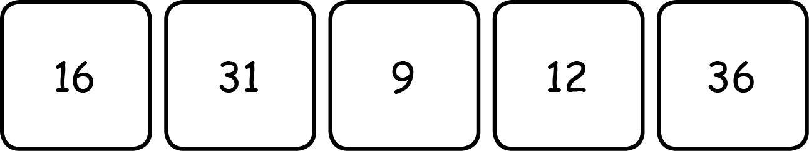
Co tu nie pasuje i dlaczego?

Slide 11
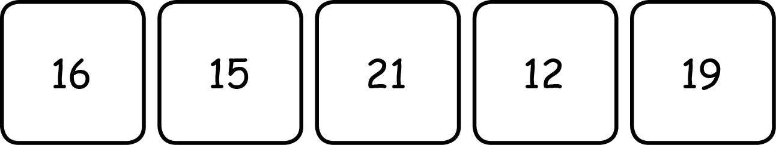
Co tu nie pasuje i dlaczego?

Slide 12
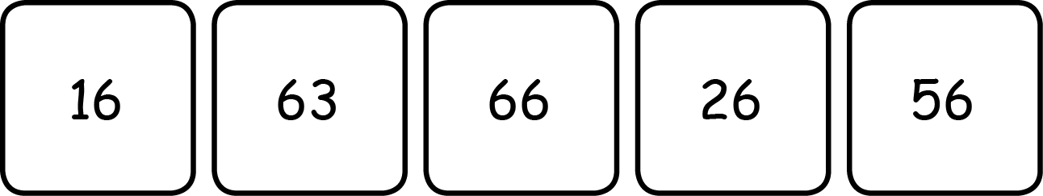
Co tu nie pasuje i dlaczego?

Slide 13
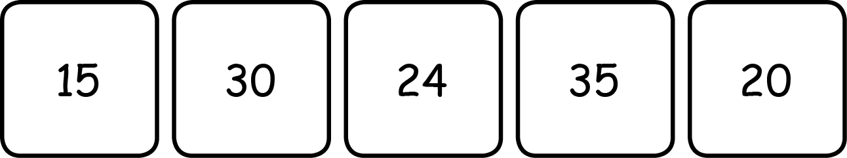
Co tu nie pasuje i dlaczego?

